Slide 1
科技文献数据的挖掘与可视化

Slide 2
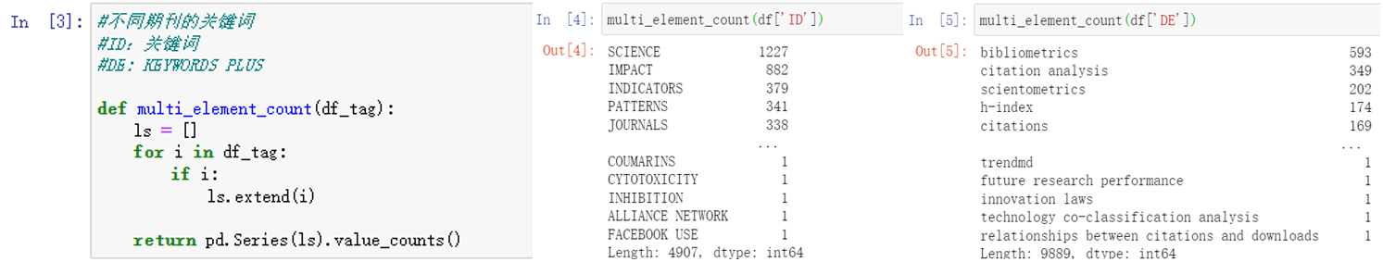
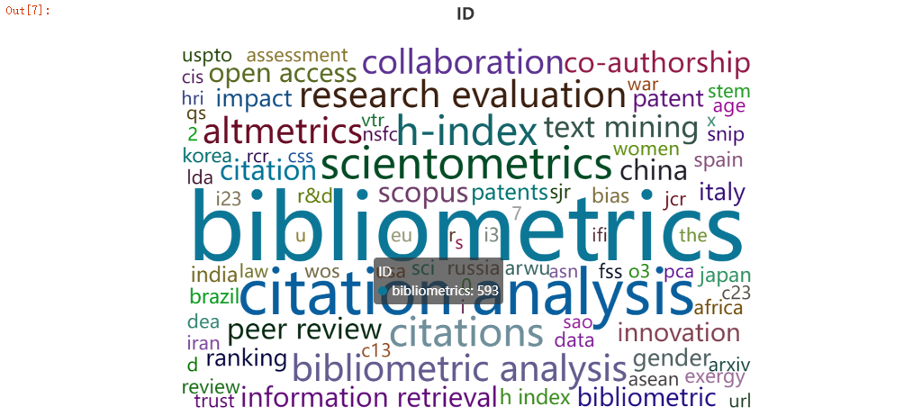
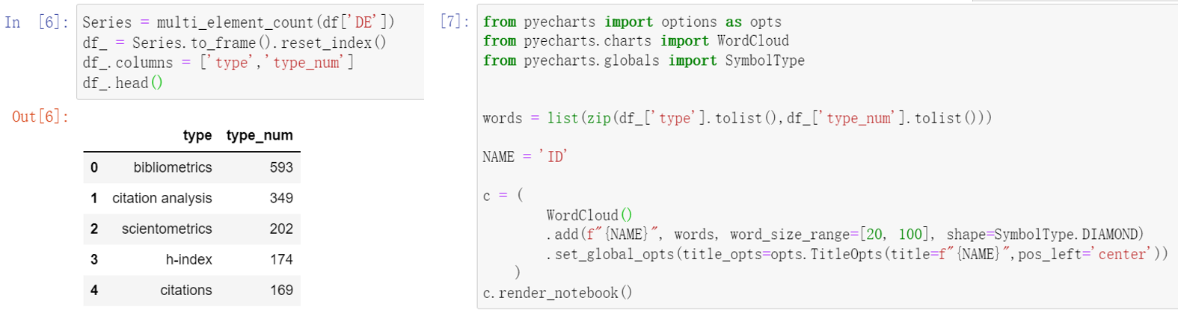
7 科技文献数据的挖掘与可视化
7.1 关键词的挖掘与可视化
7.1.1 外文文献关键词词频统计与可视化
使用封装的multi_element_count()方法进行多元素字段的词频统计
借用词云图可视化结果输出。首先需要将多元素字段频数统计的结果进行处理，形成绘制词云图的DataFrame数据格式，即第一列为标签字段中多元素的分类名称，第二列为各类名称出现的频数统计值。然后在将两列的数据合并，组成分类名称和频数一一对应的列表，即words变量
如果有需求可以对图形的标题进行注解，比如将NAME赋值为ID，表明当前展示的词云图结果来自于ID字段

Slide 3
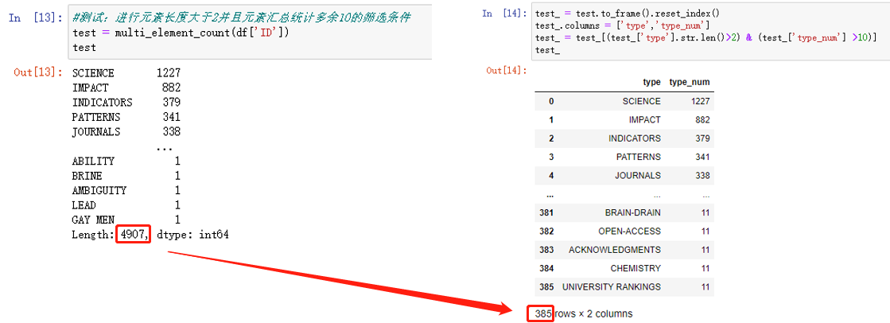
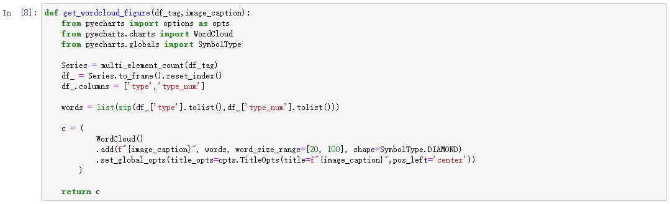
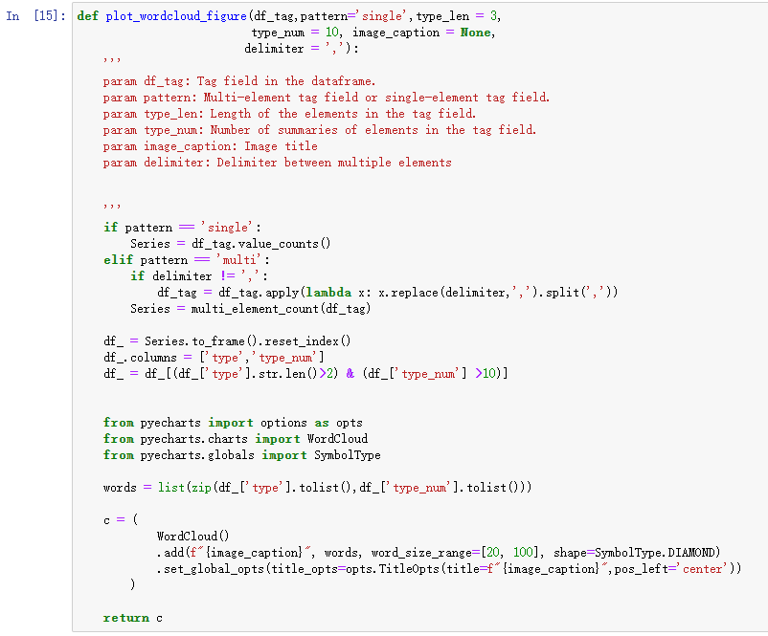
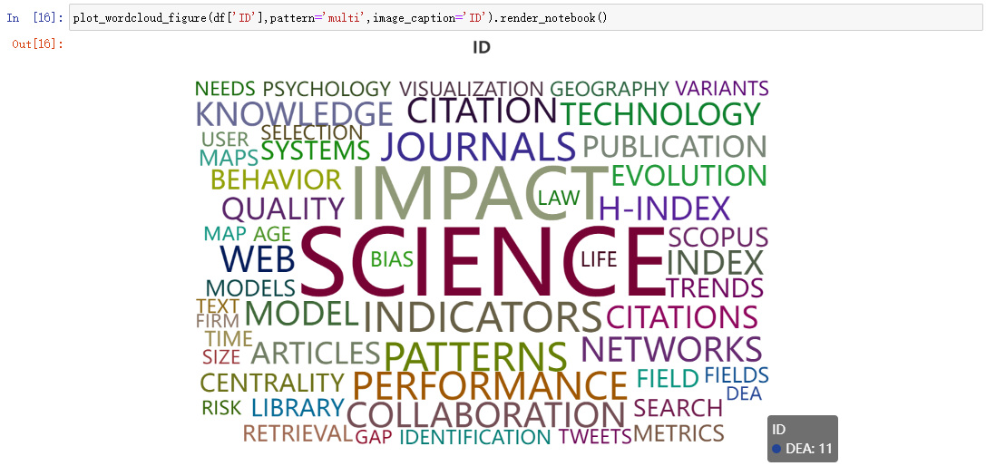
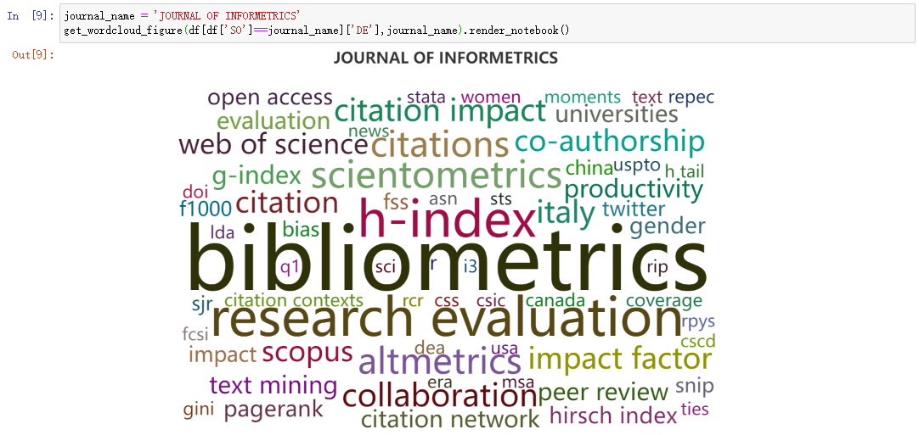
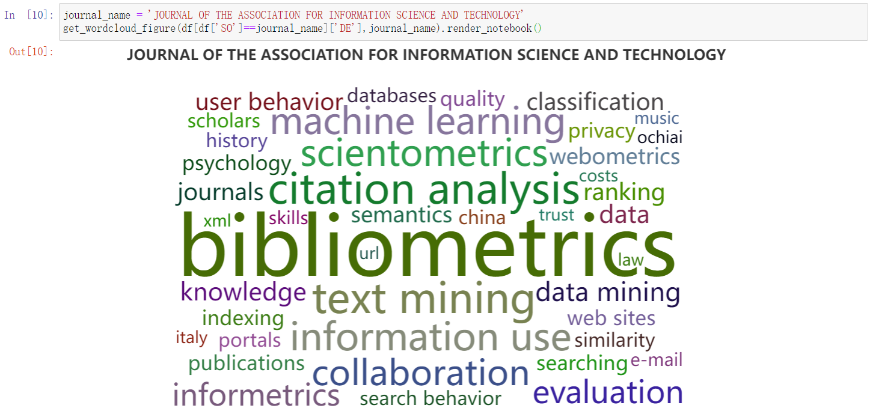
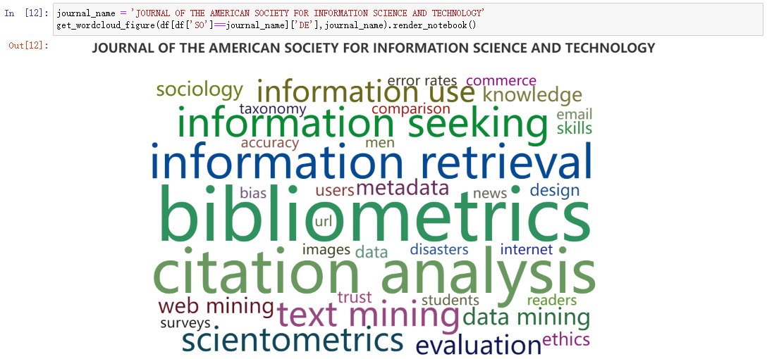
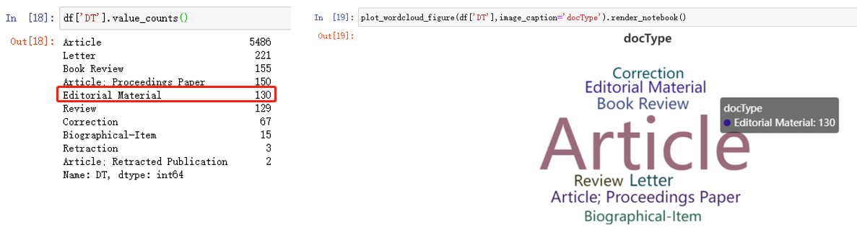
7 科技文献数据的挖掘与可视化
词云图输出结果调优
部分图形中存在着一些无实意单词，比如在SCIENTOMETRICS期刊关键词词云图中出现的数字0、2、5、7以及单字母s、u、r等噪音数据。
7.1 关键词的挖掘与可视化
7.1.2 不同期刊的关键词词频统计与可视化
借用之前的代码进行封装为get_wordcloud_figure()函数，用户只需要传入经过筛选的不同期刊的关键词单字段变量和想要给图形添加的标题名称即可。
基于各类别元素单词长度大于2和词频统计总数大于10的两个判断条件

Slide 4
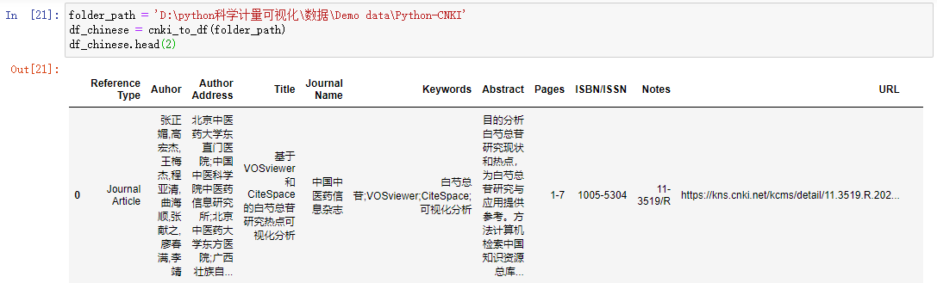
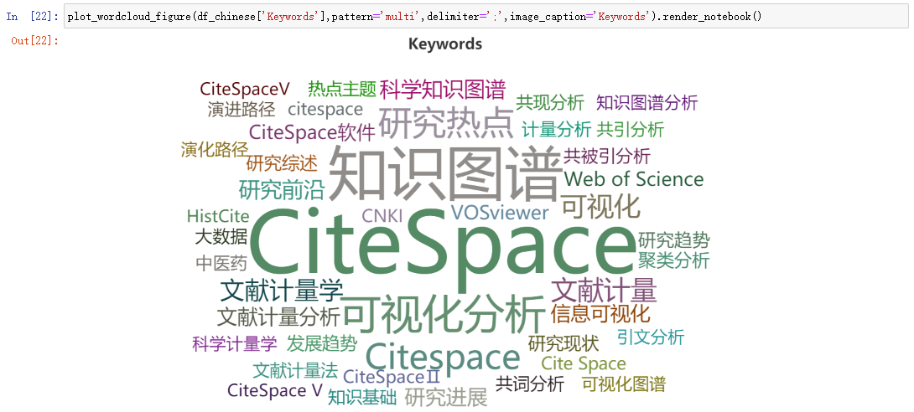
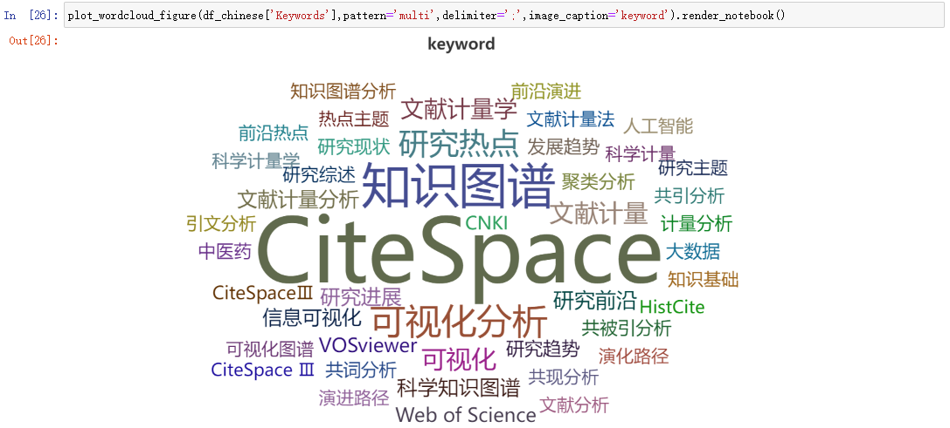
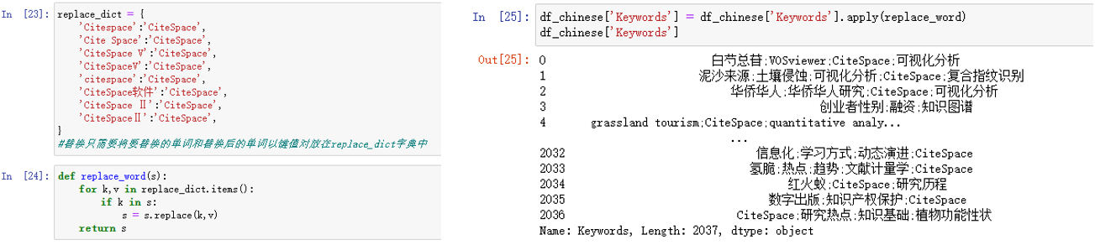
7 科技文献数据的挖掘与可视化
数据中的Keywords字段是多元素组成，且元素之间的分隔符为分号，对应的传入参数pattern为’multi’, delimiter为’;’，传入相应参数及调用函数后，输出结果如下。图形中最大的单词是CiteSpace，说明当前领域的关键词中最多元素类别的表现形式是CiteSpace。然而发现词云图中还有很多基于不同的拼写的噪音数据，比如Cite Space、Citespace、CiteSpace软件等，此外有相似问题的还有文献计量的相关词汇。
7.1 关键词的挖掘与可视化
7.1.3 中文文献关键词词频统计与可视化
调用4.4.5中封装的cnki_to_df()函数，将本地的文献读入到python环境并转化为DataFrame类型数据。
通过设置替换字典，解决字段中噪音数据的问题。字典中替换前的内容作为键，替换后的内容作为值。具体实现的方式通过设计replace_word()函数，判断欲替换的内容是不是在字段的多元素中，如果存在，替换成目标数据。读者只需要修改replace_dict中的键值对信息即可。

Slide 5
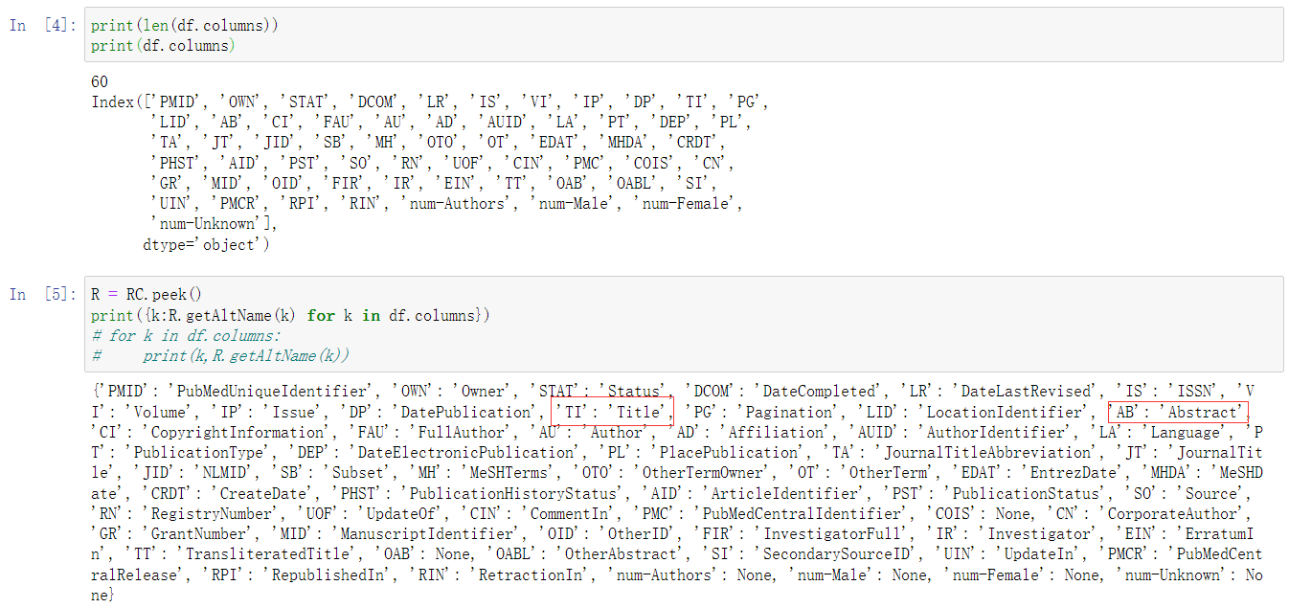
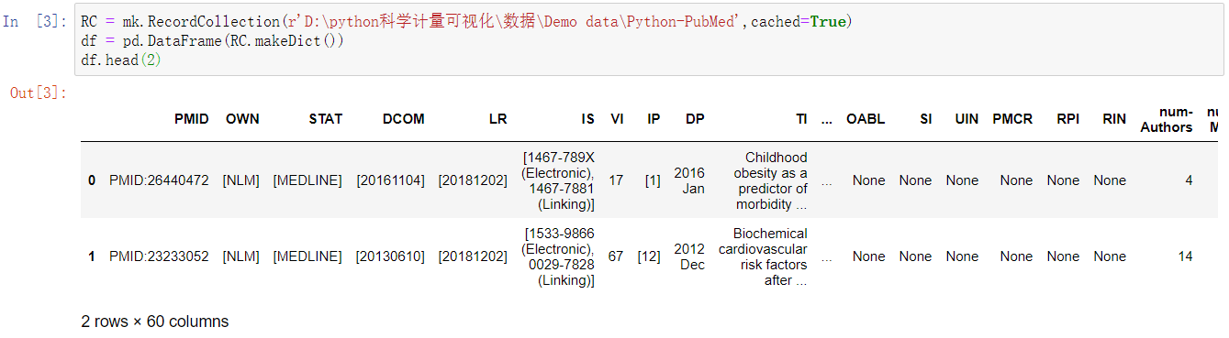
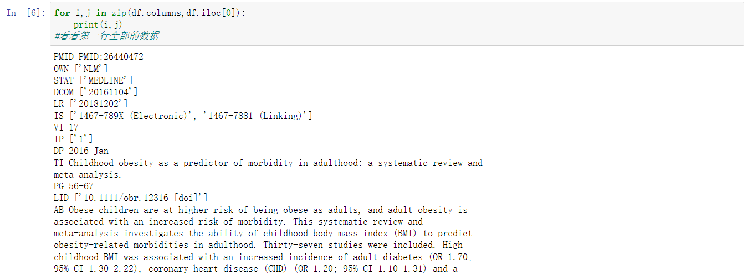
7 科技文献数据的挖掘与可视化
7.2 标题及摘要文本术语挖掘与可视化
文献中的标题及摘要是由多个词汇组成的句子，而不像前面介绍的关键词部分都是由分隔好的单词组成。因此在进行标题及摘要数据挖掘之前，需要将数据进行文本分词，即将一个或者多个句子按照某一标准进行切分。需要下载安装cntext模块。
7.2.1 中英文文献标题及摘要分词字数与频数统计与可视化
由于字段较多，可以利用Record对象中的getAltName()方法进行具体字段名称的获取，方便查找到预分析的字段。也可以查看某一行的字段名称与其对应的结果辅助判断。
（1）PubMed文献数据分析
a) 读取PubMed文献数据

Slide 6
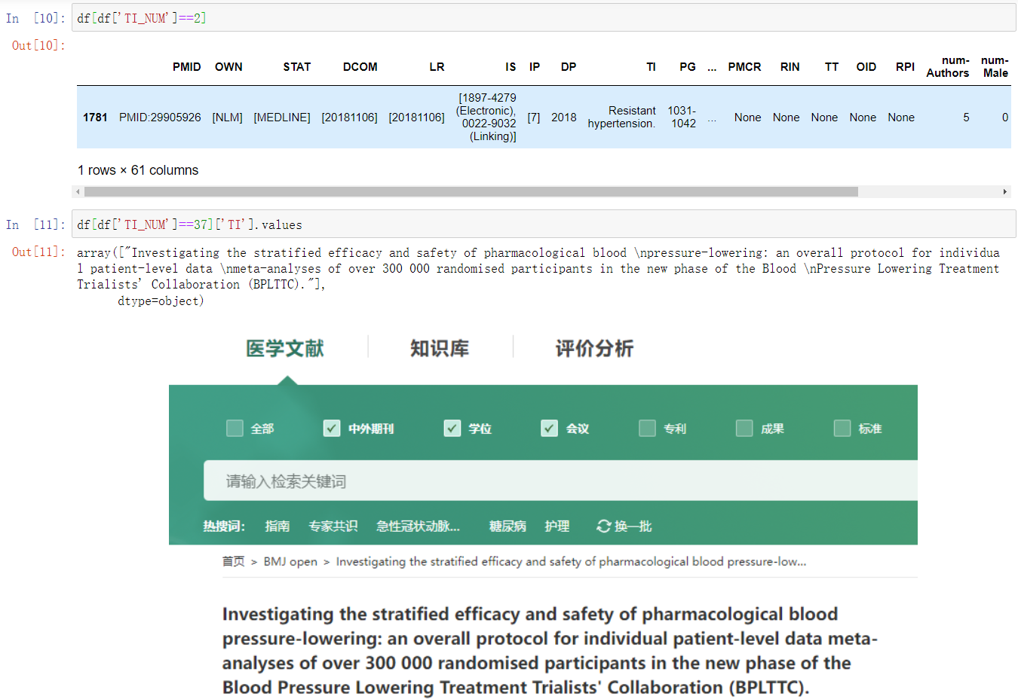
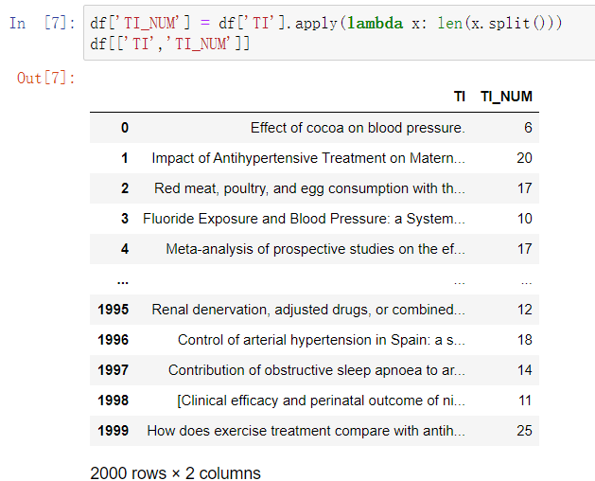
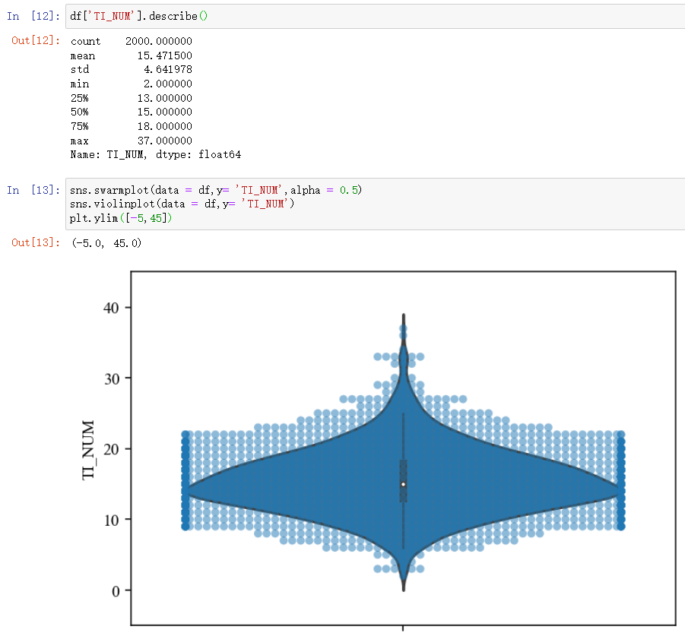
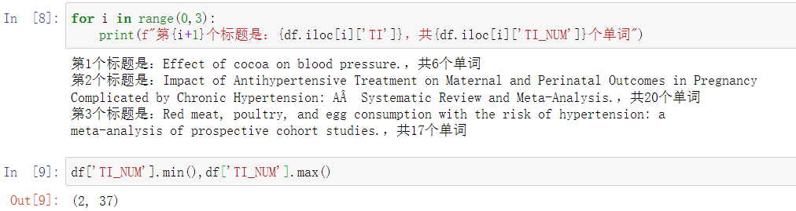
7 科技文献数据的挖掘与可视化
7.2 标题及摘要文本术语挖掘与可视化
7.2.1 中英文文献标题及摘要分词字数与频数统计与可视化
通过指定字段的值筛选，获取对应的文献信息。比如输出最小词汇量和最大词汇量对应的文献信息。标题中词汇量最少的只有两个单词为Resistant hypertension（“顽固性高血压”），最多的词汇量高达37个单词，借助文献检索核实数据无误。
对于标题词汇数量的统计分布，直接借助describe()方法获取，此外也可以借助小提琴图进行可视化展示。
（1）PubMed文献数据分析
b) 探究文献标题的词汇量分布
由于DataFrame数据省略显示问题，标题中的单词被部分隐去，为进一步核实统计结果的正确性，对数据进行逐项输出并核对单词数量

Slide 7
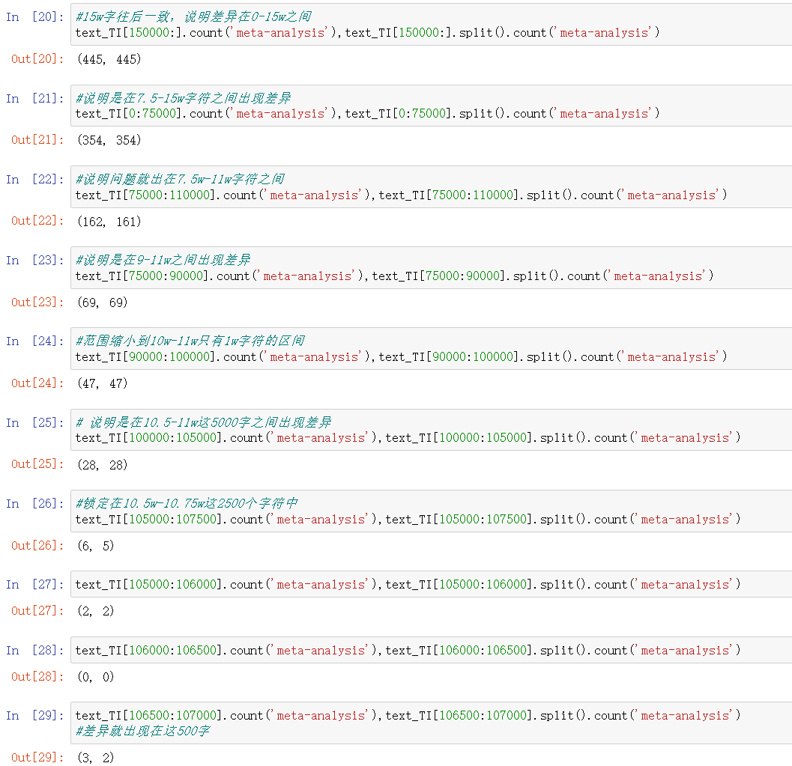
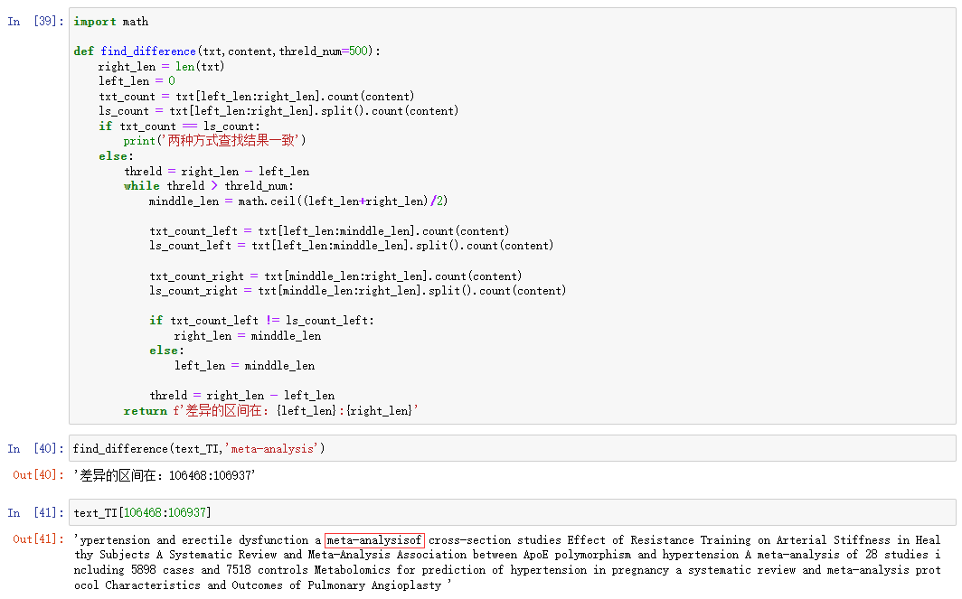
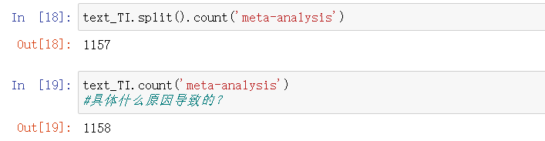
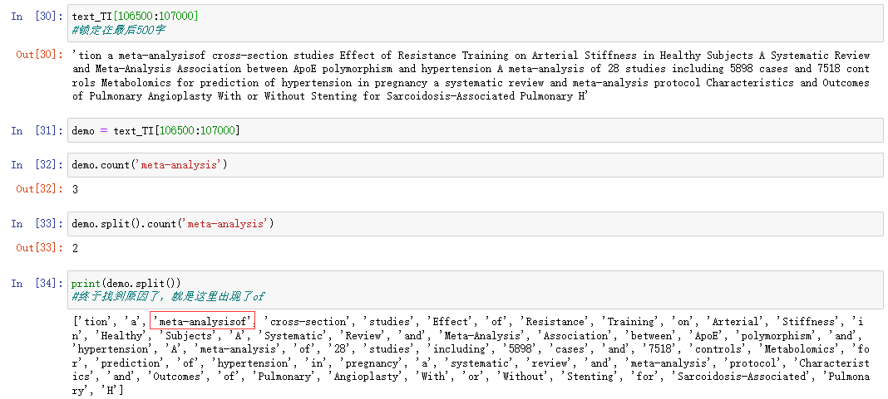
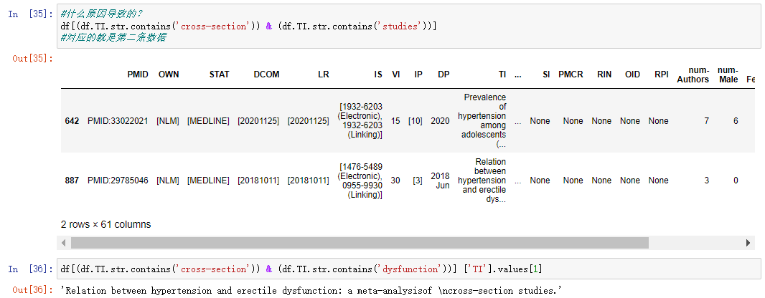
7 科技文献数据的挖掘与可视化
7.2 标题及摘要文本术语挖掘与可视化
7.2.1 中英文文献标题及摘要分词字数与频数统计与可视化
（1）PubMed文献数据分析
c) 利用计算差异对文献数据格式进行勘误

Slide 8
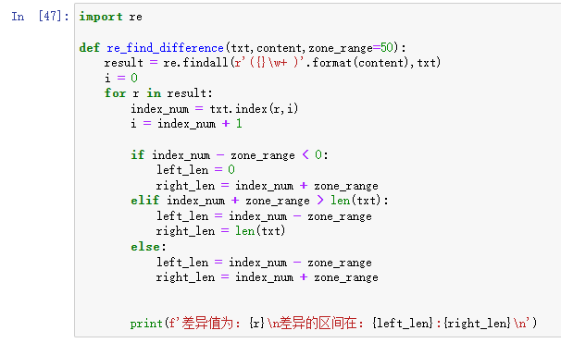
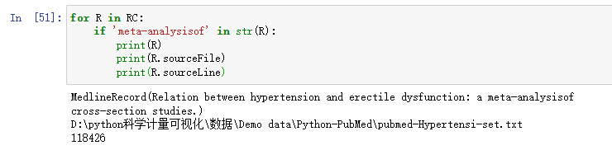
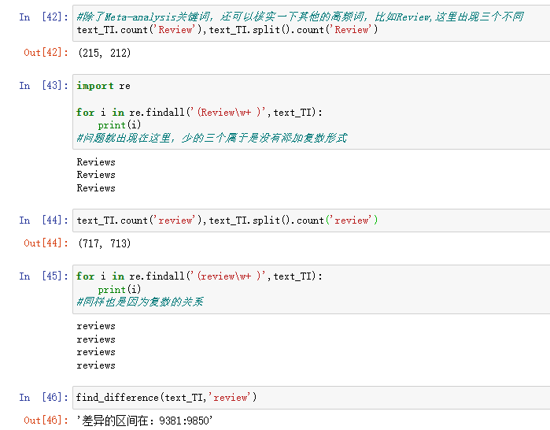
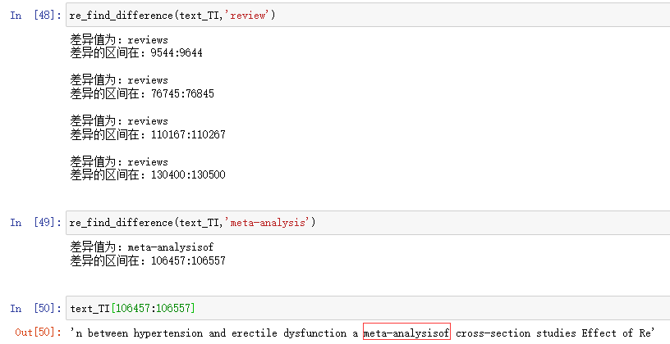
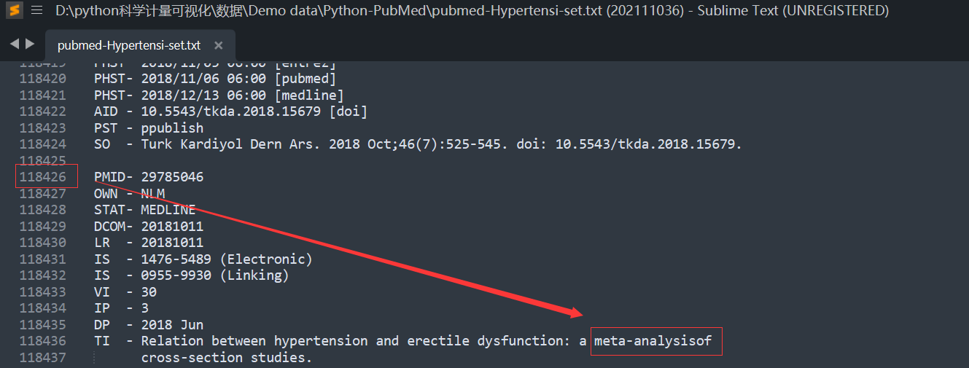
7 科技文献数据的挖掘与可视化
匹配模式的核心部分：{}中是查找的差异内容，\w+表示要查找内容后可以是任意字母，最后有一个空格表示匹配结束在下一单词前（因为文献中的单词都是以空格分隔）。在设置输出差异区间时，还需要考虑到差异区间范围中左侧不应小于文本开始的位置，也是0，右侧的范围不应超过文本数据的长度，即是len(txt)。
7.2 标题及摘要文本术语挖掘与可视化
7.2.1 中英文文献标题及摘要分词字数与频数统计与可视化
（1）PubMed文献数据分析
c) 利用计算差异对文献数据格式进行勘误
Review单词，使用两种方式计数出现3个不同计数的差异，核实是属于单词复数变化的结果，review词汇统计的差异也是同理。但是使用前面封装好的二分法函数只能进行出现第一次差异的查找，无法获取到全部差异的定位区间。
最后，结合Record对象中的sourceFile和sourceLine属性，获取出错格式文献所在的文件以及所在的行数。
打开对应路径下文献数据文件，找到指定行数

Slide 9
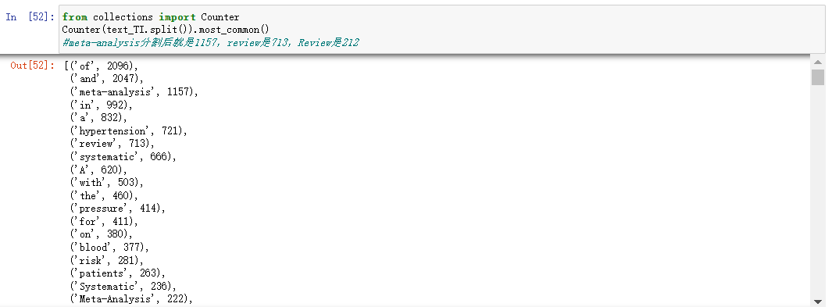
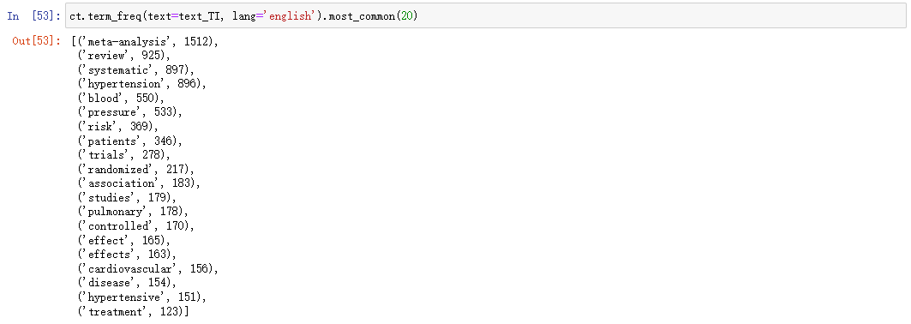
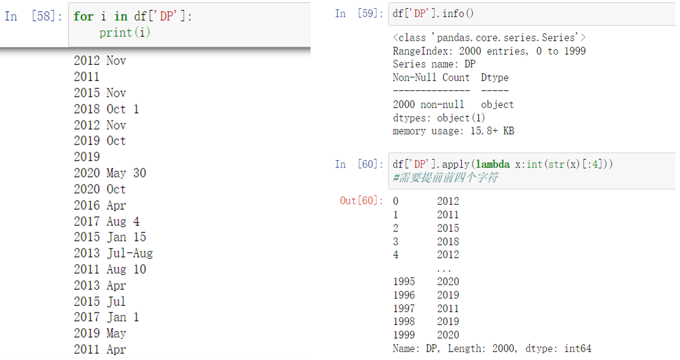
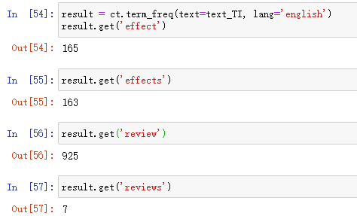
7 科技文献数据的挖掘与可视化
7.2 标题及摘要文本术语挖掘与可视化
7.2.1 中英文文献标题及摘要分词字数与频数统计与可视化
（1）PubMed文献数据分析
d) 标题、摘要、标题和摘要文本分词频数统计及词云图展示（全部年份和指定年份）
除默认指定全部年份的数据外，往往会有探究最近时间内发表文章标题的核心词的需求，从而获取研究热点问题。DP字段表示DatePublication，即文献出版的日期，但是字段中的日期数据格式不一致，无法精确到月份，由于文献都存在发表的年份，因此可以按照数据的前四个字符进行出版年份信息的提取。
需要注意单词的单复数形式没有办法进行识别，此处需要进一步处理，比如输出的effect和effects结果,借助字典的get方法，根据键进行取值，获得结果后根据需求决定最后展示时是否将同一单词单复数进行合并汇总。

Slide 10
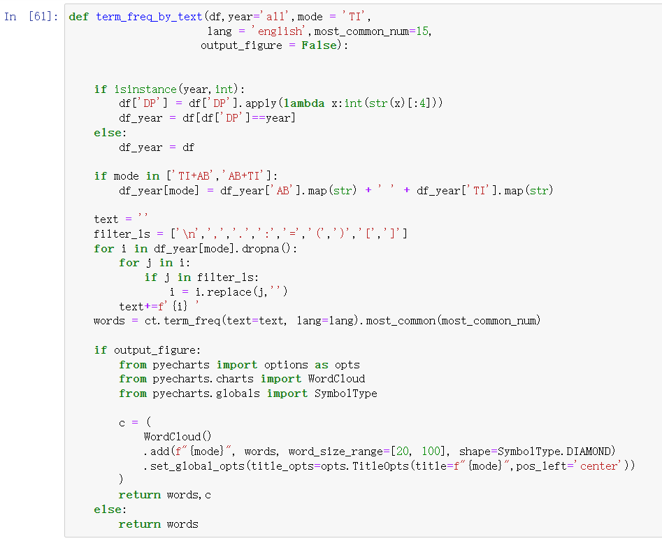
7 科技文献数据的挖掘与可视化
7.2 标题及摘要文本术语挖掘与可视化
7.2.1 中英文文献标题及摘要分词字数与频数统计与可视化
（1）PubMed文献数据分析
d) 标题、摘要、标题和摘要文本分词频数统计及词云图展示（全部年份和指定年份）
结合前面的数据处理过程及词云图的绘制方法，将整个文本分词的处理过程封装为term_freq_by_text()函数
函数中具体参数的介绍：
df参数表示读入的DataFrame文献数据集，为必传入参数；
year参数默认指定为全部年份数据集，可以通过指定年份的数值获取对应年份的数据集；
mode参数默认指定处理TI（标题）文本数据，此外也可以处理其它字段中的文本数据，如果指定为’TI+AB’或者’AB+TI’，会把TI（标题）字段和AB（摘要）字段中的逐行对应的文本数据进行合并，从而探究出现在标题和摘要中的核心词频数；
lang参数默认进行英文文献文本分词，也可指定为’chinese’进行中文文本分词；
most_common_num参数默认是输出最多频次排序的前15个词汇统计结果；
output_figure参数默认不输出词云图，如果赋值为True，调用函数会返回两个结果，第一个是频数统计结果，第二个是依据频数统计结果展示的词云图。

Slide 11
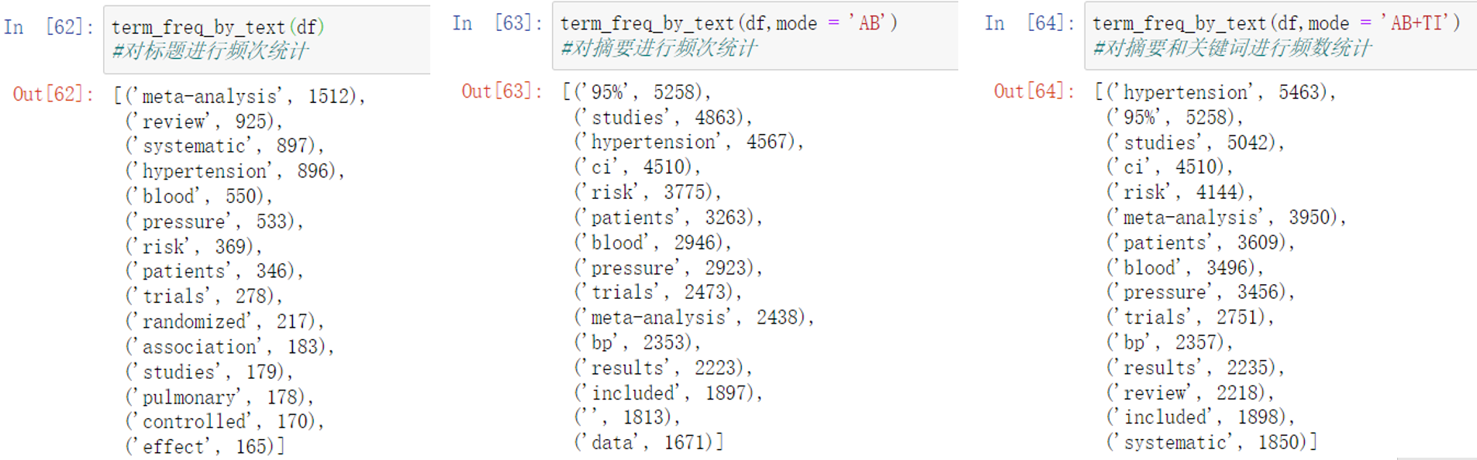
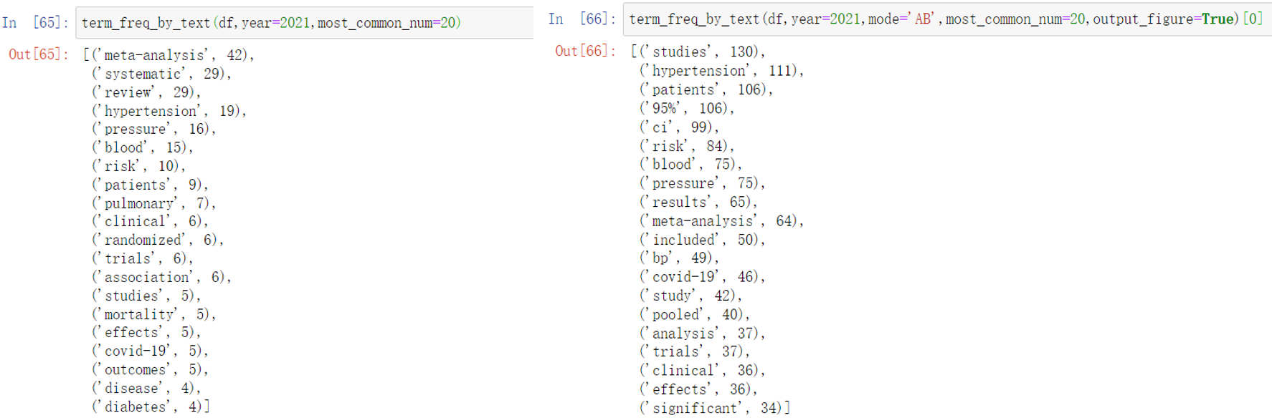
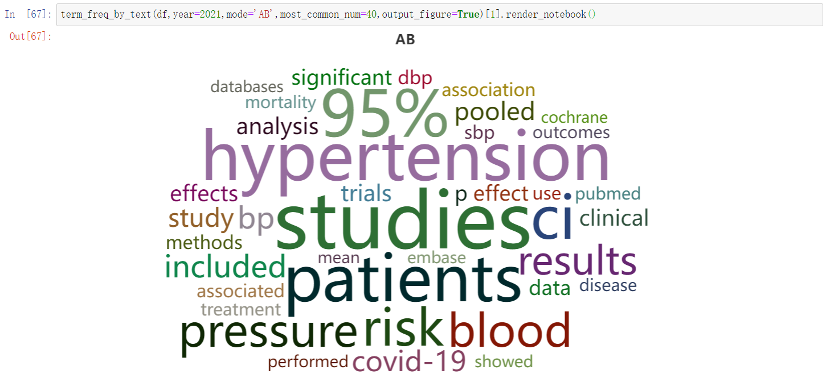
7 科技文献数据的挖掘与可视化
7.2 标题及摘要文本术语挖掘与可视化
7.2.1 中英文文献标题及摘要分词字数与频数统计与可视化
（1）PubMed文献数据分析
d) 标题、摘要、标题和摘要文本分词频数统计及词云图展示（全部年份和指定年份）

Slide 12
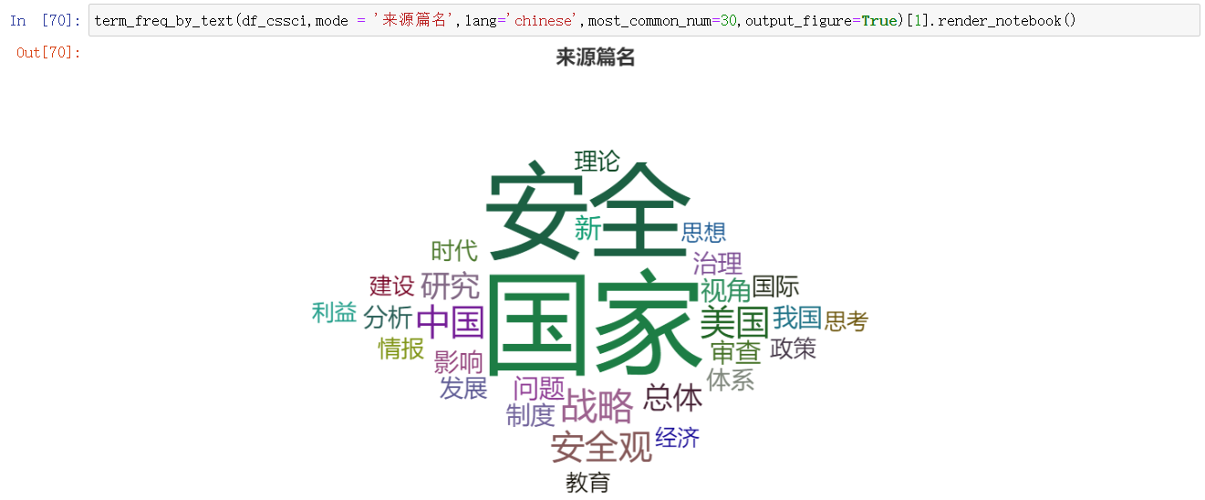
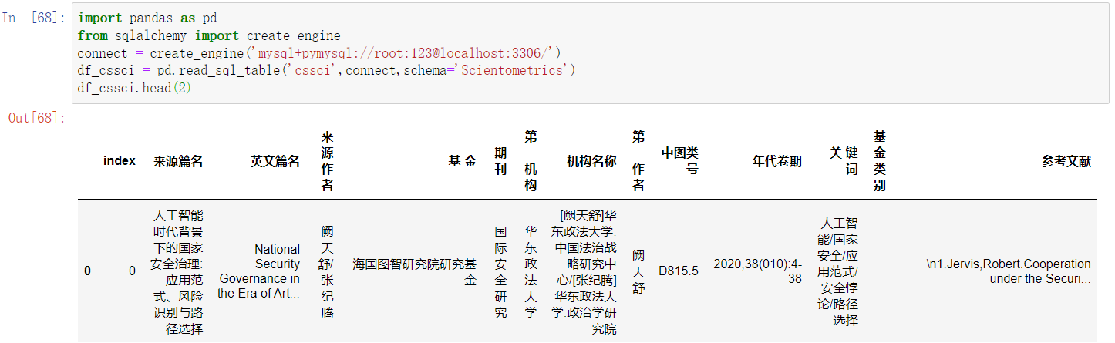
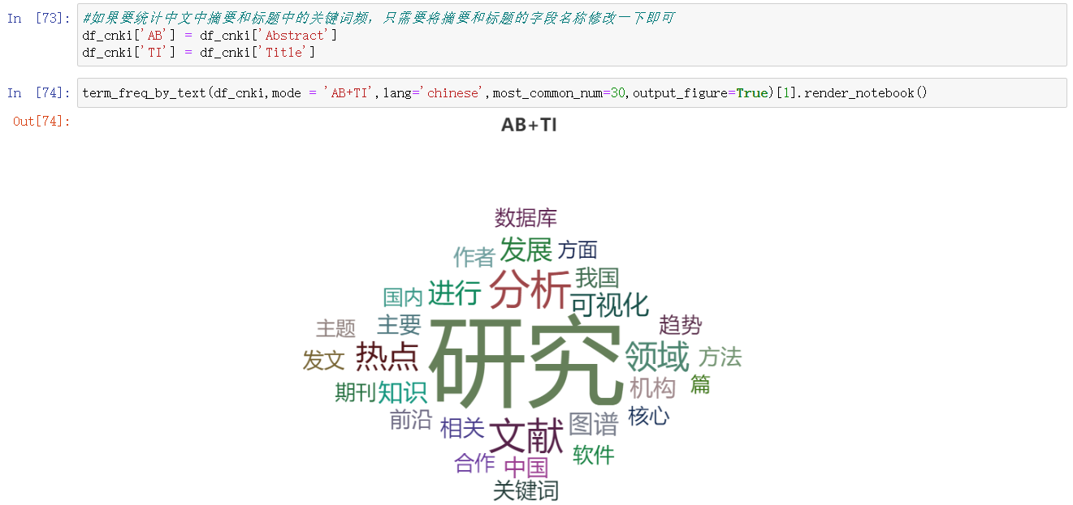
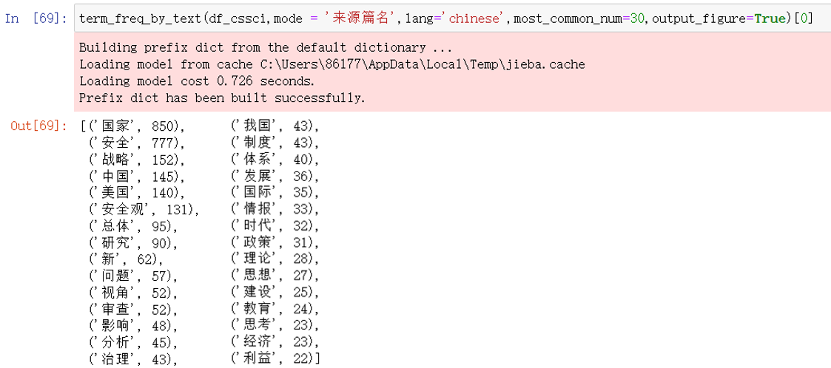
7 科技文献数据的挖掘与可视化
CSSCI中文文献标题词频统计可视化
7.2 标题及摘要文本术语挖掘与可视化
7.2.1 中英文文献标题及摘要分词字数与频数统计与可视化
（2）CSSCI中文文献数据分析
从数据库中加载CSSCI中文文献数据，也可以使用第四章封装的cssci_to_df()函数，从本地文件中读取数据。
在CSSCI中文文献数据中，并没有摘要字段，因此为展示提取中文文献标题和摘要中的核心词操作，需要从数据库中提取CNKI中文文献数据。
对于标题和摘要中核心词的词频统计，需要把两者对应字段名称修改成为TI和AB之后再传入mode参数。
lang参数赋值为’chinese’。留意此处mode参数的赋值，只要是对应的字段是文本数据，均可以传入，并不是只限制于AB和TI字段。

Slide 13
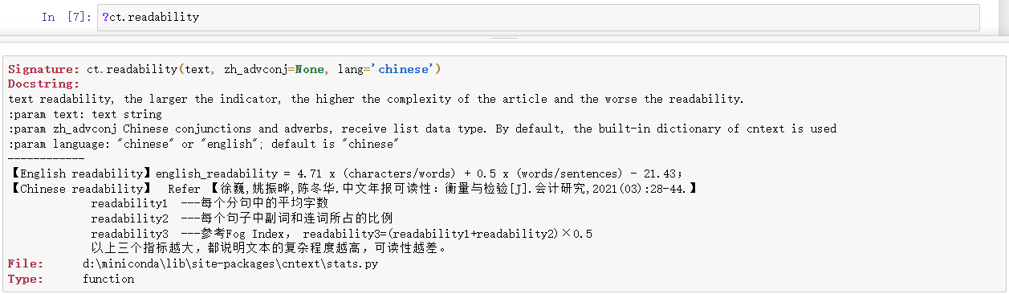
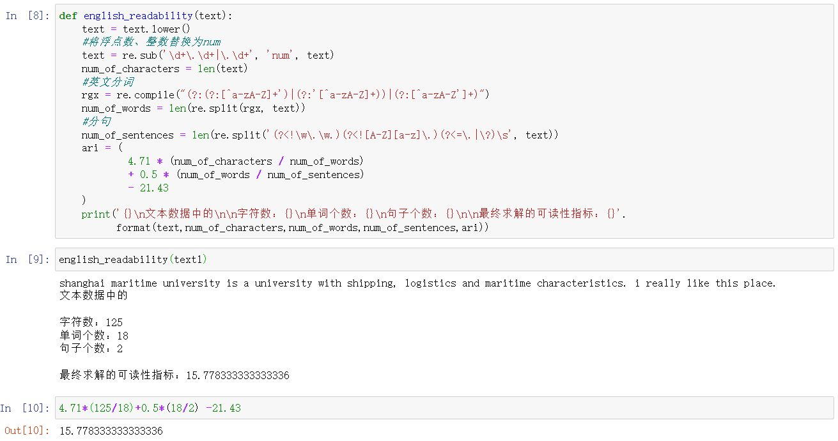
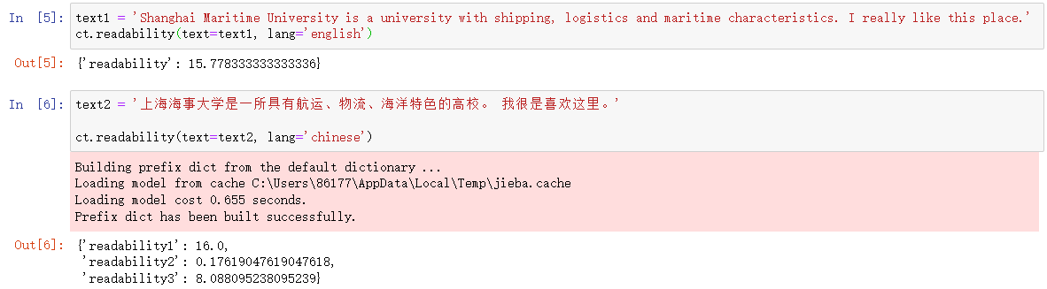
7 科技文献数据的挖掘与可视化
7.2 标题及摘要文本术语挖掘与可视化
调用该模块的帮助文档，可以快速的查看函数的理论依据和对应的参数解释。调用的方式是在英文输入法的?后添加模块名后运行会弹出模块的介绍。
7.2.2 中英文文献标题及摘要可读性指标分析与可视化
（1）文本可读性指标原理以及计算流程
句子可读性的评估借助cntext模块下面的readability函数完成。针对于中英文献，计算的可读性指标不同，其中英文文献可读性指标计算公式：
english_readability = 4.71 x (characters/words) + 0.5 x (words/sentences) - 21.43
中文文献的可读性指标有三个，计算公式为：
readability1 ---每个分句中的平均字数
readability2 ---每个句子中副词和连词所占的比例
readability3 ---参考Fog Index， readability3=(readability1+readability2)/2
借助源代码进行计算流程详细变量的输出以及结果验证

Slide 14
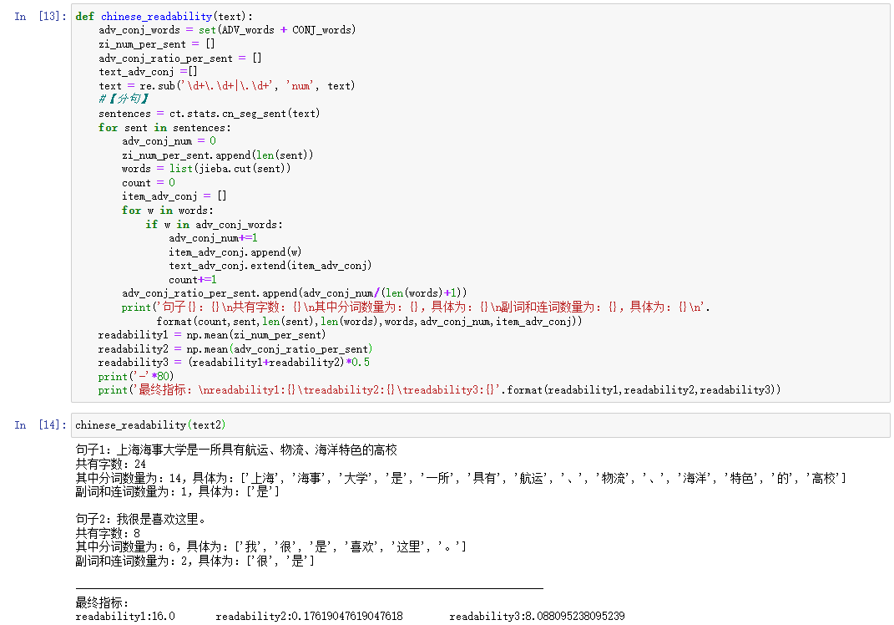
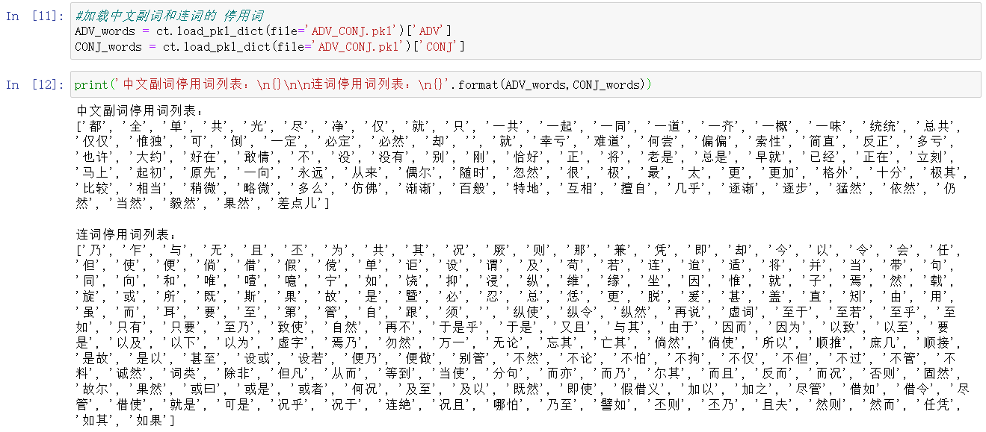
7 科技文献数据的挖掘与可视化
7.2 标题及摘要文本术语挖掘与可视化
针对中文文献的计算流程中的变量输出和结果验证。首先需要把副词和连词停用词词典进行集合去重，形成一个新的数据集；再者需要对中文的句子数量和句子中字数量的统计；接着是对句子中的数据进行文本分词；然后是对分词计数，以及分词结果在内置副词和连词词典中的停用词进行计数；最后是利用的得到的结果生成中文文献可读性的三个指标结果。
7.2.2 中英文文献标题及摘要可读性指标分析与可视化
（1）文本可读性指标原理以及计算流程
由于中文文献计算的可读性指标2中涉及到中文的副词和连词，readability模块中针对这一指标添加zh_advconj参数，该参数默认赋值为None，表示程序运行是默认加载cntext模块中的中文副词和连词停用词词典。可以使用ct.load_pkl_dict()方法调用内置的停用词词典。

Slide 15
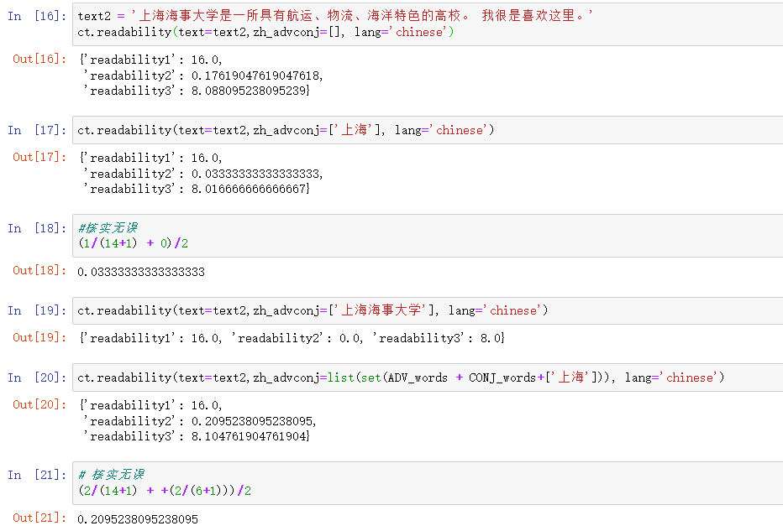
7 科技文献数据的挖掘与可视化
7.2 标题及摘要文本术语挖掘与可视化
7.2.2 中英文文献标题及摘要可读性指标分析与可视化
（1）文本可读性指标原理以及计算流程
如果需要进行中文副词和连词的自定义或者扩充，可以修改zh_advconj参数。对于该参数的使用结合着实例进行说明：
a) 当只传入一个空列表时，程序还是会按照内置的副词和连词停用词词典进行数据的处理；
b) 当传入的列表中的元素在句子的分词中时，程序会以传入的这个列表中的元素作为副词和连词的停用词典，比如这里传入的“上海”是在第一句的分词结果中；
c) 当传入的列表中的元素不在句子的分词中时，此时计算的结果为0，原因在于“上海海事大学”是一个词汇，与两字句子中的分词结果都不相匹配；
d) 可以将补充的副词和连词放在列表中扩充内置副词和连词停用词词典。添加的列表中的元素可能会与内置的副词和连词重复，借助集合进行去重后再以列表的方式进行传入。

Slide 16




7 科技文献数据的挖掘与可视化
借助读入的第一条文献记录标题进行测试，函数处理文本分词以及可读性指标均无误。
7.2 标题及摘要文本术语挖掘与可视化
7.2.2 中英文文献标题及摘要可读性指标分析与可视化
（2）中文文献标题及摘要可读性指标分析与可视化
由于收集的文献中论文所在的期刊类别较多，为更好地展示分析的结果，选择载文量最多的前十名期刊进行分析。
借助to_list()方法将数据构成列表套字典的数据格式

Slide 17






7 科技文献数据的挖掘与可视化
由于中文期刊名称的字数过多，直接绘制图形会使得x轴便签中的字符过长，可以对期刊名称进行简写命名的方式防止标签踩踏。
7.2 标题及摘要文本术语挖掘与可视化
7.2.2 中英文文献标题及摘要可读性指标分析与可视化
（2）中文文献标题及摘要可读性指标分析与可视化
按照各指标的均值进行分析
按照期刊进行排序
按照readability3指标排序的数据表，右侧是数据图

Slide 18



7 科技文献数据的挖掘与可视化
绘制不同期刊发文标题可读性指标的箱型图，借助order参数可以进行输出类别期刊的排序，下图使用的是不同期刊发文标题可读性指标的中位数作为排序依据。
7.2 标题及摘要文本术语挖掘与可视化
7.2.2 中英文文献标题及摘要可读性指标分析与可视化
（2）中文文献标题及摘要可读性指标分析与可视化
b) 考虑全部的数据，按照指标readability3作为代表进行分析
依次提取论文所属期刊（发文量前10的期刊）的名称和对应的标题可读性指标，构成数据表，最终数据共316条文献记录。
可读性指标readability3低于5，属于最容易阅读的文献标题，可以借助文献筛选功能，准确地找到该篇文献对应的记录

Slide 19







7 科技文献数据的挖掘与可视化
7.2 标题及摘要文本术语挖掘与可视化
7.2.2 中英文文献标题及摘要可读性指标分析与可视化
（3）外文文献标题及摘要可读性指标分析与可视化

Slide 20



7 科技文献数据的挖掘与可视化
7.2 标题及摘要文本术语挖掘与可视化
7.2.3 中英文文献标题及摘要用词情感分析与可视化
sentiment函数使用手册
对于Scopus数据库中的数据摘要字段为空的文献记录进行剔除
具体的内置共有词典有14个，去掉停用词词典（STOPWORDS.pkl）和副词连词词典（ADV_CONJ.pkl），剩余12个关于文本数据情感分析的词典。
序号 | 词典加载格式 | 词典 | 语言 | 功能
1 | DUTIR.pkl | DUTIR（大连理工大学情感本体库） | 中文 | 其中文本情感类别：哀、 好、惊、惧、乐、怒、恶
2 | HOWNET.pkl | Hownet（知网词典） | 中文 | 正向（Positive）、负向（Negative）
3 | NRC.pkl | NRC Word-Emotion Association Lexicon | 英文 | 细粒度情感词典（和DUTIR类似）
4 | sentiws.pkl | SentimentWortschatz (SentiWS) | 英文 | 正向（Positive）、负向（Negative）
列举其中4个情感分析的可加载词典

Slide 21







7 科技文献数据的挖掘与可视化
7.2 标题及摘要文本术语挖掘与可视化
7.2.3 中英文文献标题及摘要用词情感分析与可视化
（1）文本数据用词情感分析
英文词典加载
中文词典加载
以具体一个语句进行示例说明sentiment函数的使用方式与自定义词典。
英文
中文

Slide 22


7 科技文献数据的挖掘与可视化
7.2 标题及摘要文本术语挖掘与可视化
7.2.3 中英文文献标题及摘要用词情感分析与可视化
（2）针对英文文献数据进行用词情感分析
以NRC词典为例，对前文献数据记录中前十条记录进行用词情感分析，并将结果转化为DataFrame数据类型。
封装get_sentiment_num_and_content()函数，对词汇进行所属情感类别计数并归类到对应的情感分类列表。

Slide 23



7 科技文献数据的挖掘与可视化
把单条文本数据的处理方式应用到整个字段中。以CNKI的文献数据为例，进行摘要用词的情感分析。
7.2 标题及摘要文本术语挖掘与可视化
7.2.3 中英文文献标题及摘要用词情感分析与可视化
（3）针对中文文献数据进行用词情感分析
利用HOWNET词典，将封装好的函数直接应用在中文文献中，成功输出词性所属情感类别计数和收集情感类别词汇列表。
否定副词和程度副词作为修饰词，在评论文本的态度倾向中也起着关键作用，否定副词在HOWNET词典中标记为deny，程度副词标记为very。

Slide 24


7 科技文献数据的挖掘与可视化
7.2 标题及摘要文本术语挖掘与可视化
7.2.3 中英文文献标题及摘要用词情感分析与可视化
（3）针对中文文献数据进行用词情感分析
还可探究不同词性单词汇总数量占统计样本的比例。其中各词性字段在demo_ab数据集中是按照顺序进行排列，因此可以直接按照位置通过切片获取各词性字段的名称以及不同词性单词汇总数量。
最后借助交互式饼图展示各部分的数量及占比。鼠标放置在扇形区域会自动显示值标签和所占比例，点击右侧图例可以实现筛选指定词性类别单词的数量和占比显示。

Slide 25




7 科技文献数据的挖掘与可视化
7.2 标题及摘要文本术语挖掘与可视化
7.2.3 中英文文献标题及摘要用词情感分析与可视化
（4）中英文献文摘要句数统计分析
中文文献摘要进行语句数量和单词数量的分布探究
外文文献摘要进行语句数量和单词数量的分布探究

Slide 26



7 科技文献数据的挖掘与可视化
以简单示例演示情感效价计算
7.2 标题及摘要文本术语挖掘与可视化
7.2.3 中英文文献标题及摘要用词情感分析与可视化
（5）英文文献数据情感效价
需要cntext版本在1.7.7以上
首先查看concreteness.pkl词典的基础信息，包含词典的来源方式，简单描述，以及约4万词汇的效价标注信息
将情感效价计算应用到所有的数据记录中

Slide 27



7 科技文献数据的挖掘与可视化
7.3 文本主题挖掘与可视化
7.3.1 文献记录的摘要主题标签提取，标签与关键词相似度计算
以WOS文献数据为例，借助mk模块读取数据。首先文本数据去停用词，加载cntext中内置的停用词典，选择英文停用词。输出结果中显示该停用词词典共361个单词，数据类型为列表（为展示方便，只输出前50个单词）。除加载该词典外，也可以自定义词典或者加载其它词典
mk模块中的forNLP()方法可将导入的RecordCollection数据类型直接转化为方便进行nlp（natural language processing）处理的数据格式。方法中第一个参数是可以指定处理后的数据保存的文件地址，剩下的参数均是对数据的处理。比如lower参数赋值为True表示所有的单词都是小写，removeNumbers赋值为True是去除数值，参数dropList，通过指定赋予的列表数据，可以实现对文献中摘要数据进行去停用词的处理，即凡是在dropList列表中的词，经过调用forNLP()方法后，文献摘要中将不包含该列表中的内容。
如果需要详细解forNLP()方法的使用，可以调用该方法的帮助文档，查看该方法的描述和参数使用说明。

Slide 28



7 科技文献数据的挖掘与可视化
进一步提取摘要为空的文献数据记录，通过反向设置筛选条件从而实现数据中缺失值的剔除，最终得到的数据集为5878条数据记录。
7.3 文本主题挖掘与可视化
7.3.1 文献记录的摘要主题标签提取，标签与关键词相似度计算
文献摘要缺失值处理。在处理Scopus文献数据中，发现有些文献记录中摘要缺失，但是字段中并不是空值，对于英文文献的数据缺失值查找建议使用字符长度进行判断，比如筛选出字符长度低于20的文献记录。共找到480篇文献，而字符计数的结果的唯一值经过核实只有0，说明通过字符长度低于20的筛选条件获得的数据均是属于缺失摘要的数据。
经过处理好的摘要文本数据借助jieba模块进行主题标签的提取，提取的原理是基于TF-IDF算法。比如使用第一条文献记录中的摘要数据，设定提取的主题标签数量，假定为10，输出结如下。

Slide 29


7 科技文献数据的挖掘与可视化
7.3 文本主题挖掘与可视化
7.3.1 文献记录的摘要主题标签提取，标签与关键词相似度计算
进一步借助cntext库中的计算文本相似度的函数进行文献记录摘要主题标签与关键词的相似度的计算。提取的摘要主题标签存放在列表中，相似度的计算需要比对的对象均为字符串，可以使用join的方法将列表转化为字符串；而关键词中的数据类型本身是字符串，但是存在|分割，可以按照此分割依据将关键词数据转化成与摘要数据相同格式的字符串数据类型。计算文本相似度的方式cntext中内置四种方法，分别是基于cos余弦相似的cosine_sim()方法、jaccard相似的jaccard_sim()方法、最小编辑距离相似度的minedit_sim()方法以及更改变动算法的simple_sim()方法。
将提取摘要标签的流程应用于整个数据集

Slide 30


7 科技文献数据的挖掘与可视化
7.3 文本主题挖掘与可视化
7.3.1 文献记录的摘要主题标签提取，标签与关键词相似度计算
将按照四种文本相似度计算的流程封装为函数，然后以两条数据测试可行性无误后应用于整个数据集。由于数据较多，文本数据的处理过程中花费的时间也会增加，可以记录程序执行该步骤的时间。
接着是将求解出来的文本相似度与原数据集进行合并，过程中可以查看各相似度结果字段的最大值，从而了解摘要主题标签与关键词之间的相似性最大可以达到什么程度。

Slide 31



7 科技文献数据的挖掘与可视化
7.3 文本主题挖掘与可视化
7.3.1 文献记录的摘要主题标签提取，标签与关键词相似度计算
最后以余弦相似度的结果为例进行可视化展示（也可以选取其他计算相似度的结果），当鼠标放在图中非数据点区域，会自动显示整个数据分布的相关统计量，相似度匹配的结果最大达到0.61，最低一条关键词都没有匹配（有些文献中的关键词少量，或者只有一个，整体相似度偏低）。
如果鼠标放置在对应的数据点上，会显示相似度值和对应的文献标题。
由于已经将计算的文本相似度与原数据集合并，因此可以借助筛选条件获取对应的文献中具体的摘要主题标签和关键词进行对比。输出结果中上方的列表是文献关键词的信息，下方的列表是摘要主题标签信息。

Slide 32




7 科技文献数据的挖掘与可视化
然后初始化NMF模型，并将训练过后的tfidf特征矩阵传入到模型中。代码执行第33步中封装print_top_words()函数用于打印每个主题对应的top_words的格式输出。NMF()函数中的参数设置，第一个参数指定生成的主题数量，第二个参数指定一个随机状态，保证每次执行后生成的结果一致，方便对比。
7.3 文本主题挖掘与可视化
7.3.2 基于Sklearn库文本数据主题挖掘（NMF和LDA模型）
方便进行运算，将数据剔除空值后转化为numpy的array的数组类型。
NMF模型：进行文本数据转化之前，首先需要进行人为指定参数topics和参数top_words，即是模型训练完成后生成的主题数量和每个主题中包含的单词数量。测试案例中指定生成50个主题，每个主题中包含10个单词。第一步是加载TF-IDF算法特征矩阵转化器，将文本数据转化为tfidf特征矩阵。
LDA模型：将经过TF-IDF算法处理过后的文本数据传入到LDA模型中进行训练。由于使用LDA模型训练会相对比较慢，可以设定一些加快模型训练的参数。

Slide 33




7 科技文献数据的挖掘与可视化
7.3 文本主题挖掘与可视化
7.3.3 基于Gensim库文本数据主题挖掘与pyLDAvis的交互可视化
一
（1）基于Gensim库文本数据主题挖掘
第一步加载停用词。
第二步，去除停用词，并提取文本数据的所有单词，形成列表。
二
第三步：构建语料库和转化数据类型。
三
第四步：将语料库中的文本数据转化为文本向量。
四
五
第五步：加载创建LDA模型，传入向量化后的文本语料库，指定生成主题数量和构建单词ID向单词隐射的字典
六
第六步：打印指定主题数量和对应的高频单词。
第七步：如有需要可以保存语料库和训练完毕的模型。
七

Slide 34

7 科技文献数据的挖掘与可视化
7.3 文本主题挖掘与可视化
7.3.3 基于Gensim库文本数据主题挖掘与pyLDAvis的交互可视化
（2）文本数据主题挖掘与pyLDAvis的交互可视化
安装pyLDAvis第三方模块后，加载模块中的用于对gensim_models进行分析的子模块gensimvis，构建可视化需要的数据，需要传入的三个参数分别为创建的模型，向量化语料库，未向量化的语料库。
直接调用pyLDAvis模块中的展示子模块display将可视化结果内嵌到notebook中。

